Slide 1
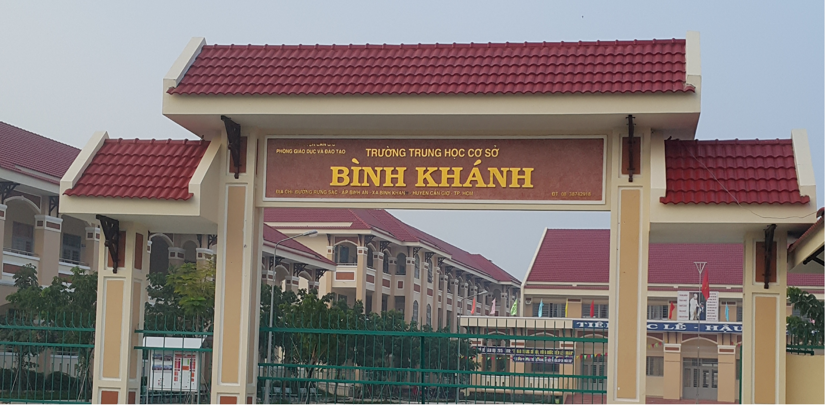
CHÀO MỪNG CÁC EM HỌC SINH
TỔ: NGỮ VĂN

Slide 2
Tiết 23, 24:
VIẾT
KỂ LẠI MỘT TRUYỆN CỔ TÍCH

Slide 3
Tri thức văn bản
Nhắc lại đặc điểm về cốt truyện, nhân vật, ngôi kể trong truyện cổ tích.
-Truyện cổ tích là những truyện truyền miệng dân gian kể lại những câu chuyện có sẵn.
-Nhân vật quen thuộc : nhân vật tài giỏi, nhân vật dũng sĩ, người mồ côi, người em út, người con riêng, người nghèo khổ, người có hình dạng xấu xí, người thông minh, người ngốc nghếch ...
-Ngôi kể thứ ba

Slide 4
Khi kể lại truyện cổ tích cần có những đặc điểm trên không? Có điều gì khác biệt trong khi kể?( Gợi ý cách kể thông thường, cách kể sáng tạo ?)
Khi kể lại truyện cổ tích cần có những đặc điểm trên nhưng người kể cần kể bằng lời văn của mình (cách kể thông thường). Người kể có thể kể ngôi thứ nhất, đóng vai nhân vật (cách kể sáng tạo)

Slide 5
Hướng dẫn phân tích kiểu văn bản:
Truyện cổ tích: Cây khế, Ngôi kể: ngôi thứ ba
1. Người kể đã nêu được thời gian xảy ra câu chuyện (ngày xưa), nhưng chưa nêu được địa điểm xảy ra câu chuyện.
2. Người kể đã kể đủ các sự việc chính diễn ra trong truyện Cây khế.
3. Người kể không bỏ sót hành động nào của nhân vật trong truyện.
4. Từ bài văn kể lại truyện “Cây khế”, em học được cách kể lại một truyện cổ tích là khi viết, cần phải:
+ Nêu lên được thời gian, địa điểm mà câu chuyện diễn ra.
+ Kể đầy đủ các chi tiết, sự kiện chính của câu chuyện theo trình tự thời gian
+ Không bỏ sót bất kì hành động nào của nhân vật trong truyện.

Slide 6
I. Cách kể một truyện cổ tích:
- Nêu lên được thời gian, địa điểm mà câu chuyện diễn ra.
- Kể đầy đủ các chi tiết, sự kiện chính của câu chuyện theo trình tự thời gian
- Không bỏ sót bất kì hành động nào của nhân vật trong truyện.

Slide 7
II. Thực hành viết theo các bước:
*Đề bài: Viết một bài văn khoảng 400 chữ kể lại một truyện cổ tích
Bước 1: Trước khi viết: Xác định đề tài:
- Truyện cổ tích
- Kể lại truyện cổ tích. Người đọc có thể là: thầy cô, bạn ...
Bước 2: Tìm ý và lập dàn ý
a) Tìm ý:
Truyện cổ tích có tên là gì? Vì sao em chọn kể lại truyện này?
Hoàn cảnh xảy ra câu chuyện như thế nào?
Truyện có những nhân vật nào?
Truyện gồm những sự việc nào? Các sự việc xảy ra theo trình tự nào?
Truyện kết thúc như thế nào?
Cảm nghĩ của em về truyện?

Slide 8
b) Lập dàn ý
*Mở bài: Giới thiệu
- Tên truyện
- Lí do muốn kể lại truyện
*Thân bài: Trình bày.
- Nhân vật
- Hoàn cảnh xảy ra câu chuyện
- Kể lại theo trình tự thời gian:
+ Sự việc 1
+ Sự việc 2,
+ Sự việc 3.....
*Kết bài: Nêu cảm nghĩ của em về câu chuyện.
Bước 3: Viết bài
- Kể theo dàn ý
- Nhất quán về ngôi kể
- Sử dụng những lời kể của mình
Bước 4: Chỉnh sửa bài viết

Slide 9
Các phần của bài viết | Nội dung kiểm tra | Đạt / Chưa đạt
Mở bài | Nêu tên truyện
 | Nêu lí do muốn kể lại truyện
 | Dùng ngôi thứ ba để kể
Thân bài | Giới thiệu nhân vật, hoàn cảnh xảy ra câu chuyện
 | Trình bày chi tiết các sự việc xảy ra từ lúc mở đầu cho đến khi kết thúc
 | Các sự việc được kể theo trình tự thời gian
 | Sự việc này nối tiếp sự việc kia một cách hợp lí
 | Thể hiện được các yếu tố kì ảo
Kết bài | Nêu cảm nghĩ của em về câu chuyện

Slide 10
III. Vận dụng:
Viết một bài văn khoảng 400 chữ kể lại một truyện cổ tích

Slide 11
Trình bày sản phẩm trước nhóm và tham gia góp ý cho các bạn trong nhóm.

Slide 12
Dặn dò:
-Viết một bài văn khoảng 400 chữ kể lại một truyện cổ tích (Làm trên k12online)

